Slide 1


Les apports de cadastre.data.gouv
Journée technique CADASTRE–ORTHO–LIDAR
Thomas Gratier
Jeudi 19 novembre 2021

Slide 2
Rappel
Qu'est ce qu'Etalab ?
Coordonner la conception et la mise en œuvre de la stratégie de l’État dans le domaine de la donnée.
Notes:
Etalab est un département de la direction interministérielle du numérique (DINUM), placée sous l'autorité du Ministère de la Transformation et de la Fonction Publiques. Nous travaillons sur tout ce qui concerne les données

Slide 3
PROGRAMME
Notre programme
Origines
Mise en œuvre
Les perspectives
Contexte juridique
Historique
Objectifs
Cadastre
DVF
Maintenance
Directions à venir
Lien RPCU

Slide 4
Origine du service cadastre.data.gouv.fr

Slide 5
RAPPEL
Cadastre
Destiné à lever l’impôt
Données disponibles seulement sur http://cadastre.gouv.fr
Seuls les acteurs institutionnels accédaient aux contours comme aux informations de la matrice cadastrale

Slide 6
Juridique
Cadre juridique
📖 1978 - Loi CADA
Liberté d'accès aux documents administratifs
Liberté de réutilisation
Une autorité administrative indépendante : la CADA
🇪🇺 2005 - Directive européenne sur l'Open Data
Création du droit de réutiliser l’information publique
Notes:
La loi n° 78-753 du 17 juillet 1978, codifiée au livre III du code des relations entre le public et l’administration (CRPA), a institué le principe de la liberté d’accès aux documents administratifs. Ainsi, toute personne qui en fait la demande a le droit d’obtenir la communication de documents administratifs.
La CADA Commission d’accès aux documents administratifs a été créée pour assurer la bonne application du droit d’accès
2005 transposition de la directive européenne de 2003

Slide 7
Juridique
2016 - Loi pour une République numérique
Principe de l'open data par défaut
Obligation pour les collectivités territoriales
Acteurs chargés d'une mission de service public
Législations sectorielles ou territoriales
🧑🏼‍⚖️ economie.gouv.fr/republique-numerique
Notes:
ouverture par défaut, dans un standard ouvert aisément réutilisable, par l'Etat, les collectivités territoriales ainsi que par les autres personnes de droit public ou les personnes de droit privé chargées d'une mission de service public
Ce cadre général s’est étoffé de législations sectorielles ou territoriales, notamment en matière de transport, santé et énergie:
Le cadre juridique de la donnée en France est un des plus développés au monde, nous sommes le premier pays d'Europe en termes de maturité des politiques publiques de l'open data. Mais le cadre juridique et de gouvernance ne suffit pas à lui seul, et il doit aller de pair avec sa mise en œuvre

Slide 8
Juridique
Création du service public des données de référence (SPD)
Par le décret n° 2017-331 du 14 mars 2017, suite à la loi pour une République Numérique, est ajouté l'article R321-5 du code des relations entre le public et l'administration qui définit :
Le service public des données de référence met à la disposition du public les données suivantes :
3° Le plan cadastral informatisé, mentionné à l’article L. 127-10 du code de l'environnement, produit par la direction générale des finances publiques

Slide 9
CONTEXTE
Objectifs initiaux
Le site a été mis en place pour permettre l'accès simplifié aux données
par millésimes
s’appuyant sur un formulaire de téléchargement qui utilise une l'API pour télécharger à la demande

Slide 10
CONTEXTE
Création du site : historique
Afin de proposer aux usagers un service dans les délais les plus courts, un site dédié a été créé.
Le fond de carte vectoriel et la carte interactives ont été ajoutées par la suite, car c'était facilement faisable et cela apportait une forte plus-value aux utilisateurs.
Réutilisation dans les briques BAN (Base Adresse Nationale)

Slide 11
CONTEXTE
Enjeux et objectifs associés atteints
découvrabilité des différentes données (éditorialisation),
FAQ
bande passante

Slide 12
CONTEXTE
Le deuxième "wagon": l’arrivée de DVF
Cette donnée également rattachée à des informations de la DGFIP est venue enrichir en avril 2019 le site initial
Données retravaillées (ajout des géographies en particulier)
En complément du "service de recherche des transactions immobilières" sur impots.gouv.fr mais sans ses limitations (50 demandes tous les 3 mois avec motivation obligatoire)

Slide 13
Interfaces liées à cadastre.data.gouv.fr

Slide 14
Le cadastre graphique
la carte interactive
les données
- fournisseurs: PCI (Plan Cadastral Informatisé) produit par la DGFIP (Direction générale des Finances publiques) + Cadastre Eurométropole de Strasbourg + version retravaillée dite Etalab
- formats: SHP, Edigeo (RGF 93 et CC), DXF (RGF 93 et CC), GeoJSON (8 couches + Raw), MBTiles, TIFF pour les données non vectorisées

Slide 15
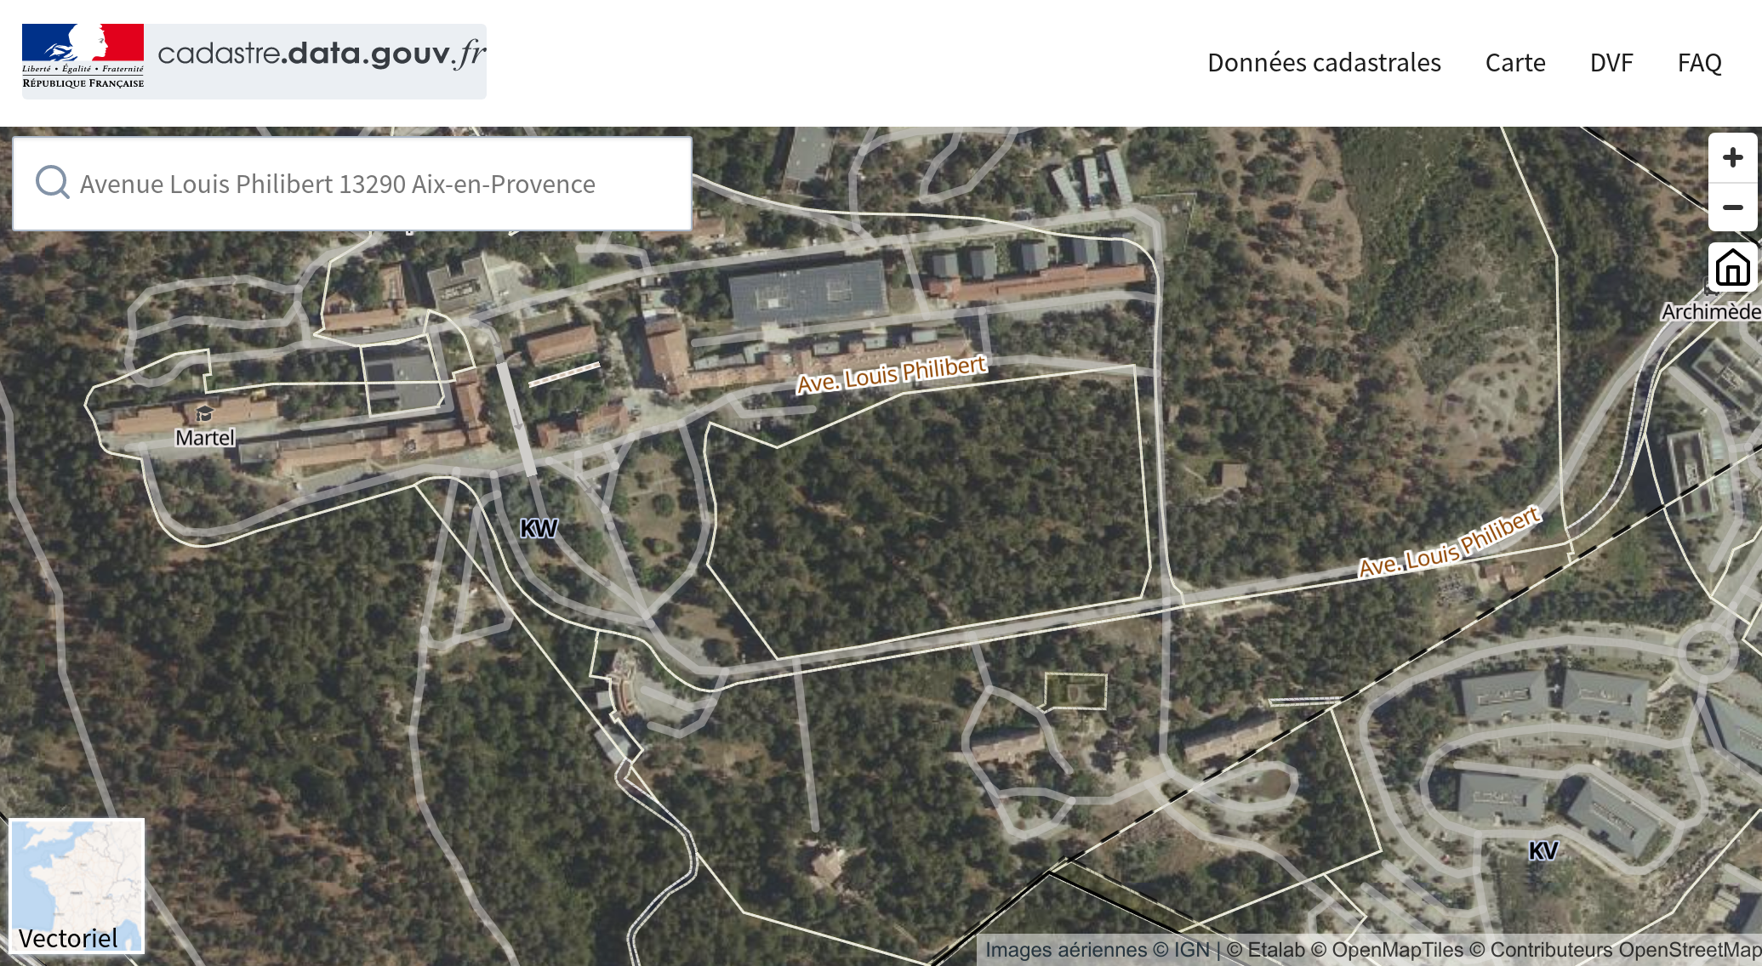
Démo

Slide 16
Démo données
Le formulaire
Les entrées
- par fournisseurs de données et millésimes
- par l’arborescence

Slide 17
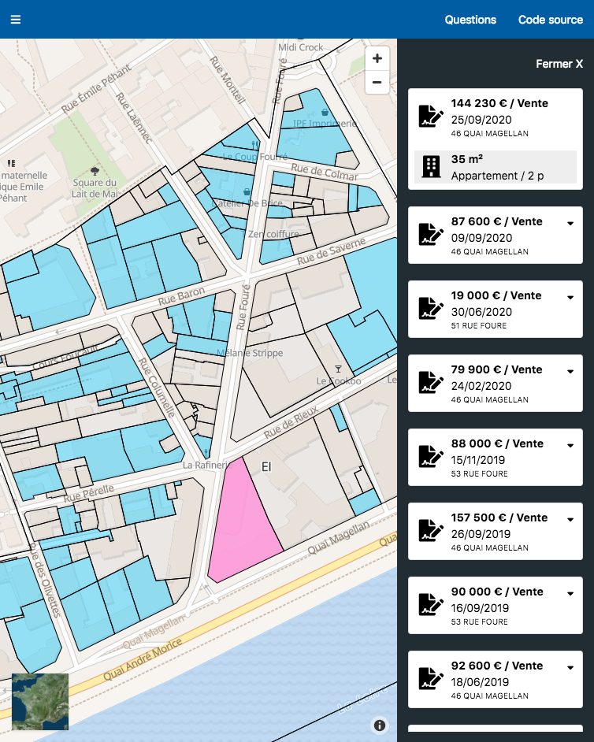
DVF
Les données DVF géolocalisées
l'application
Notes:
Cette application permet de visualiser les données DVF (demandes de valeurs foncières), correspondant aux mutations à titre onéreux réalisées les 5 dernières années. Les données DVF brutes sont téléchargeables sur data.gouv.fr depuis le 24 avril 2019 et sont produites par la direction générale des Finances publiques.
Il est possible de sélectionner (en cliquant ou en filtrant) un département, une commune, puis une section cadastrale. La carte est mise à jour automatiquement.
Les parcelles cadastrales concernées par au moins une mutation s'affichent en bleu.
Il est possible de voir la liste des mutations (date, valeur foncière, dispositions) en cliquant sur ces parcelles.
Particuliers : libre accès à l'information des données valeurs foncières pour prendre des décisions de vente/d'achat en connaissance de cause et réduire l'asymétrie d'information
Agences immobilières - connaissance du marché et analyse pour fixer un prix juste
Prestataires de services en ligne (gratuit ou payant) : proposer un moteur de recherche plus abouti, souvent avec une version de base gratuite et des fonctionnalités payantes, intégrer les données dans d'autres services
Impact :
- Réduction de l'asymétrie d'information
- Création de valeur économique ( acteurs privés)

Slide 18
Perspectives

Slide 19
Quelles améliorations ? La maintenance
Avoir des livraisons plus régulières: actuellement tous les 3 mois. Des échanges sont en cours avec la DGFIP à ce propos
Plus de communes vectorisées
Arrivée DVF pour l’Alsace-Moselle T4 2022
Améliorer le parser Edigeo: quelques problèmes à la marge détectés
Lister les outils associés et enrichir les méthodes pour mieux exploiter les données cadastre sur guides.etalab.gouv.fr

Slide 20
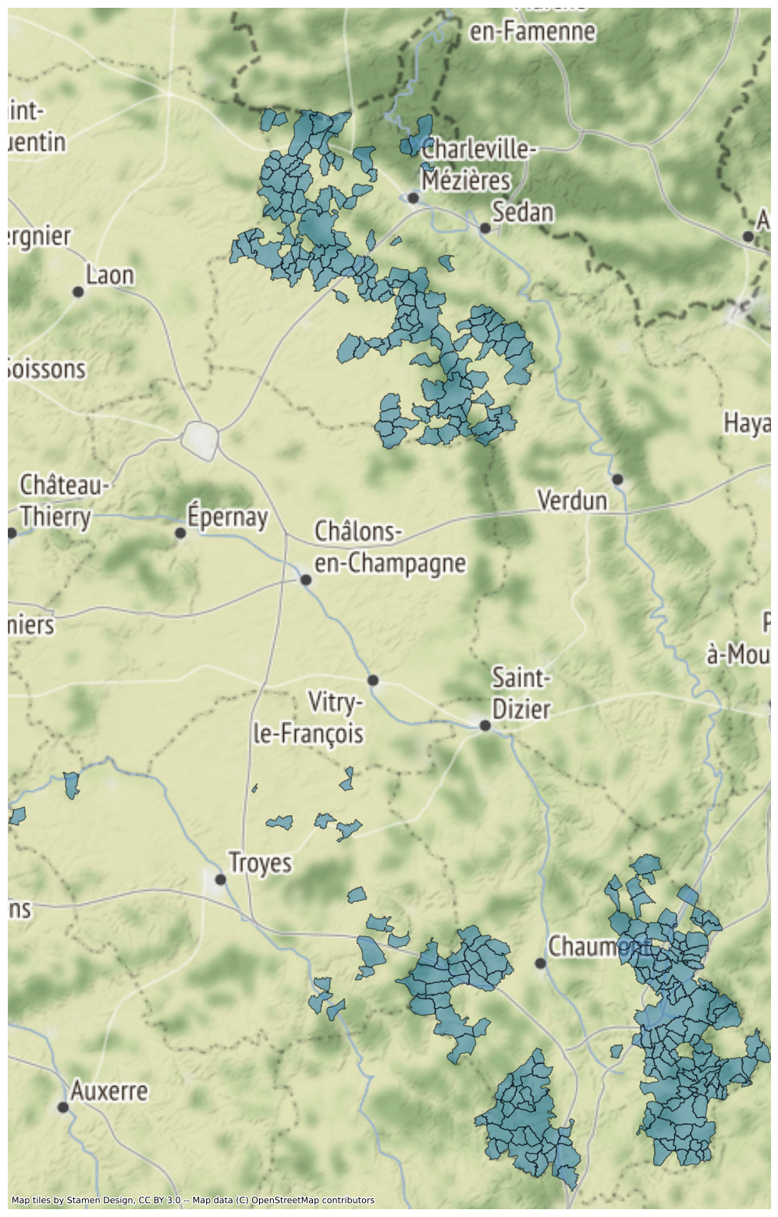
Les communes non vectorisées
Au nombre de 290 sur 34 965 (0.8 %)
- 124 dans les Ardennes (08)
- 17 dans l'Aube (10)
- 149 dans la Haute-Marne (52)

Slide 21
Quelles améliorations ? Directions à venir
Les tuiles vecteur, vous les connaissez?
Dump base de données France ou au minimum des scripts pour charger plus facilement les données en base
Permettre d'avoir une carte en locale sur QGIS sur votre machine en récupérant les données automatiquement
Améliorations application DVF

Slide 22
RPCU (Représentation Parcellaire Cadastrale Unique)
Le RPCU n'a aucun impact sur le service, c'est une procédure externe qui in fine améliore les fichiers PCI. Donc la RPCU va juste permettre l'amélioration de la géométrie des données, de façon transparente.
Il faut noter l’existence de du nouveau produit IGN Parcellaire Express® qui supplante BD PARCELLAIRE®

Slide 23
Merci !
 _DINUM,  etalab,  geodatagouv  etalab 👩🏻‍💻 cadastre.data.gouv.fr 👨‍💻 app.dvf.etalab.gouv.fr
✉️ thomas.gratier@data.gouv.fr
Cette présentation est sous Licence Ouverte 2.0
Notes:
questions ?

